Slide 1
Probability and statistics 06-Central Limit Theorem
상명대학교 휴먼지능정보공학과
2022년 2학기

Slide 2
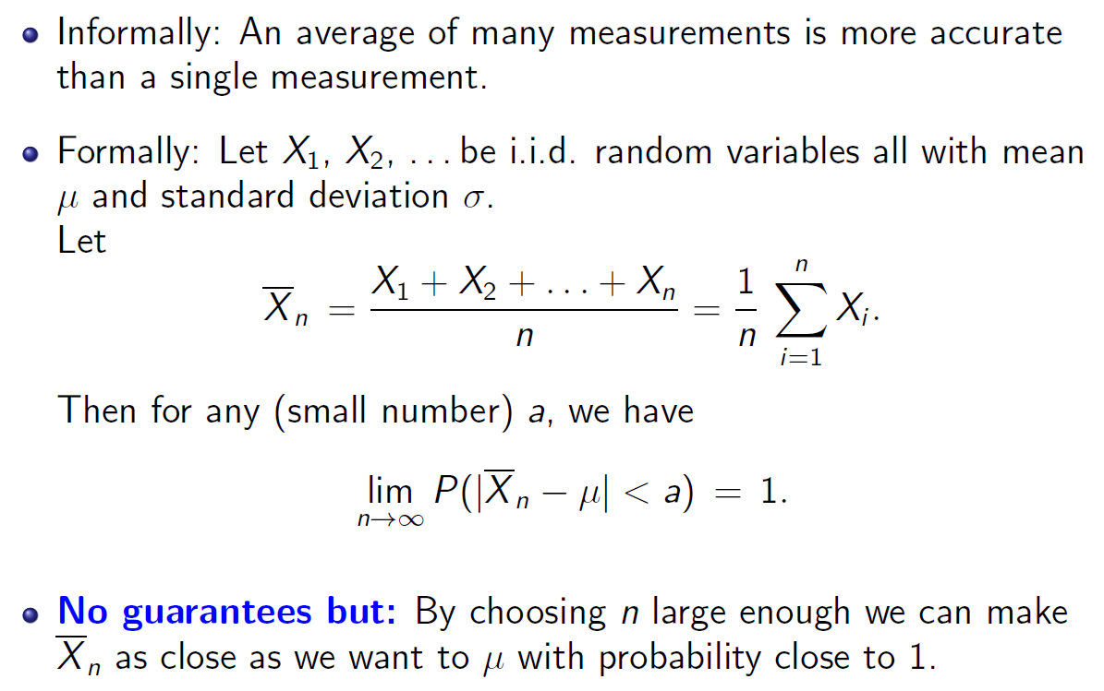
Law of Large Numbers

Slide 3
Law of Large Numbers (LoLN)
The LoLN tells us two things
1. The average of many independent samples is (with high probability) close to the mean of the underlying distribution.
2. This density histogram of many independent samples is (with high probability) close to the graph of the density of the underlying distribution.

Slide 4
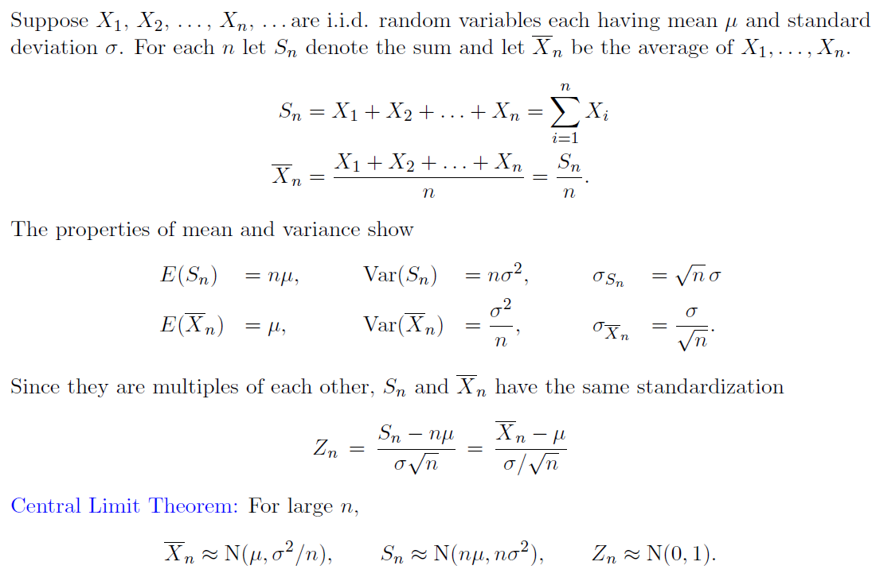
Central Limit Theorem (CLT)

Slide 5
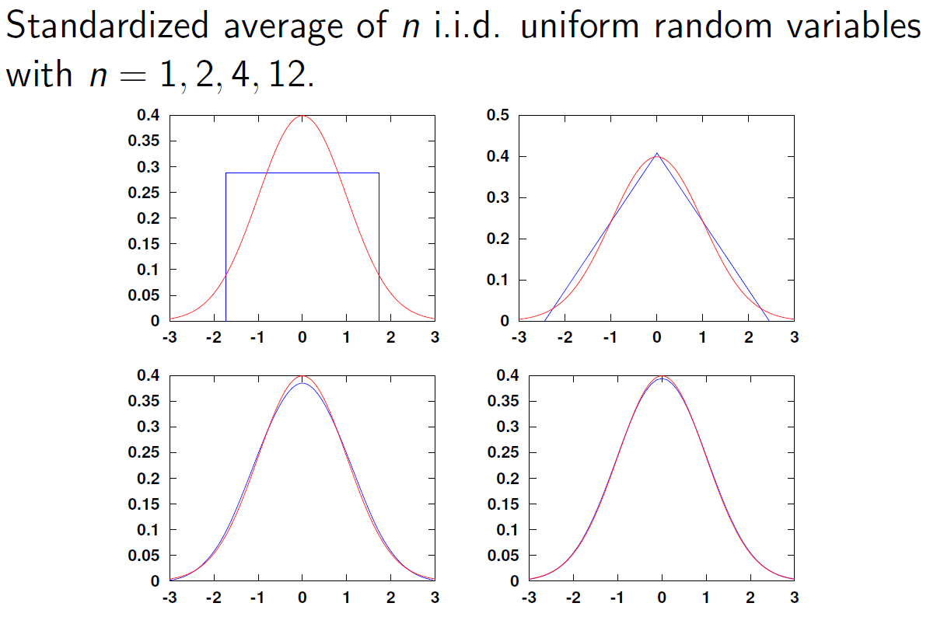
CLT: Illustration

Slide 6
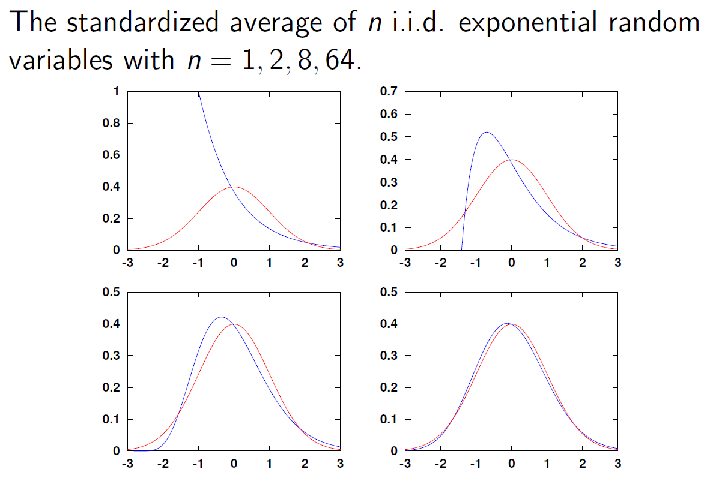
CLT: Illustration 2

Slide 7
Question
Suppose X₁,..., X₄ are independent identically-distributed. Let (random variable) X be their average: X= (X₁ +...+ X₄)/4.
What is the variance of X? Represent in terms of Var(Xi).
Hint:
If a and b are constants then
Var(aX + b) = a² Var(X).
If X and Y are independent random variables then
Var(X + Y) = Var(X) + Var(Y).

Slide 8
Question
Suppose X₁,..., X₄ are independent identically-distributed. Let (random variable) X be their average: X= (X₁ +...+ X₄)/4.
What is the variance of X? Represent in terms of Var(Xi).
Hint:
If a and b are constants then
Var(aX + b) = a² Var(X).
If X and Y are independent random variables then
Var(X + Y) = Var(X) + Var(Y).
Answer:
Var(X1+...+X4)=Var(X1)+...+Var(X4)=4Var(Xi).
Var( (X1+...+X4)/4 ) = Var(X1+...+X4)/16 = Var(Xi)/4.
→ 여러 RV의 평균을 취하면 variance가 작아진다.

Slide 9
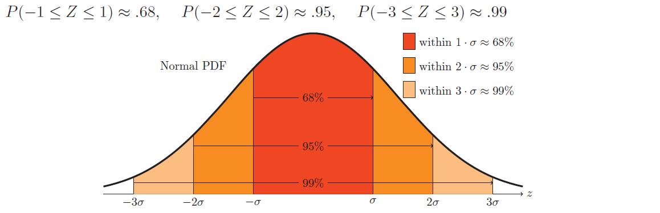
Question 2
인구의 50%가 A정당을 지지한다고 하자.
임의의 400명에게 지지 정당을 물었을 때 55% 이상이 A정당을 지지한다고 답할 확률은 얼마인가?
Hint:
400명 중 A를 지지하는 사람의 비율을 X라 하자.
X는 (X₁+X₂+...+X₄₀₀)/400으로 나타낼 수 있으며, Xi는 Bernoulli(0.5)를 따른다.
Xi의 mean은 p=0.5, variance는 p(1-p)=0.25이다.
X의 mean은 p=0.5, variance는 p(1-p)/400= 1/1600; 표준편차는 1/40.
CLT: X는 대략 Normal distribution을 따르며, X를 표준화 (standardizing)하면, (X-0.5)/(1/40) ~ Z.

Slide 10
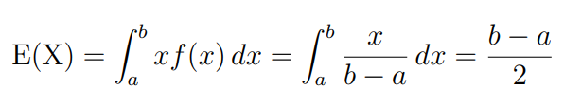
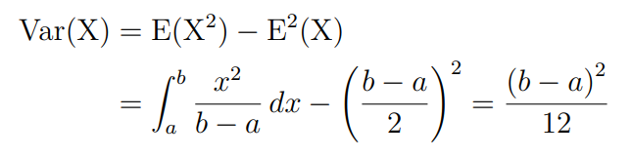
Question
Find the mean and variance of RV X ~ Uniform(a, b).
Answer

Slide 11
Question 3
은행원이 입금 하면서 원 단위로 반올림하여 처리한다. 즉, 353.4999원은 353원으로, 353.5000원은 360원으로 처리한다.
하루에 300건을 처리한다고 했을 때, 누적 오류가 5원을 넘을 확률을 구하라.
Hint:
건당 오류는 [-0.5, 0.5]의 Uniform distribution을 가지는 RV으로 볼 수 있다.
Uniform(a,b)의 mean은 (b-a)/2, variance는 (b-a)²/12
Xi ~ Uniform(-0.5, 0,5)라 하면 mean은 0, variance는 1/12.
X를 X₁ ... X₃₀₀의 합이라 할 때, X의 mean은 0, variance는 300/12=25, 표준편차는 5.

